Slide 1
微信小程序开发
小程序网络请求

Slide 2
小程序发起网络请求
接下来的示例使用了测试域名awy.d5h5.com。
通过wx.request分别发起GET请求和POST请求。

Slide 3
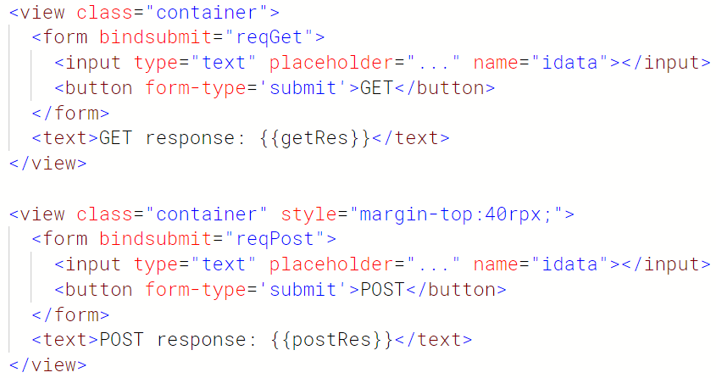
表单模板

Slide 4
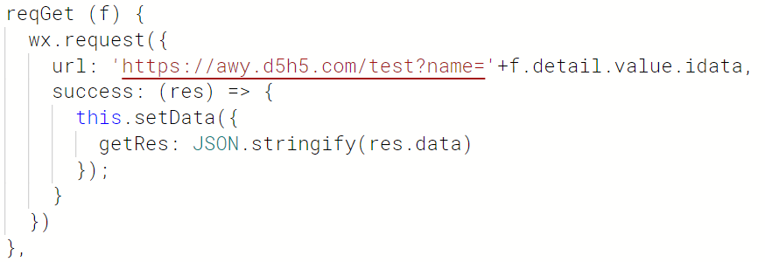
GET请求示例代码

Slide 5
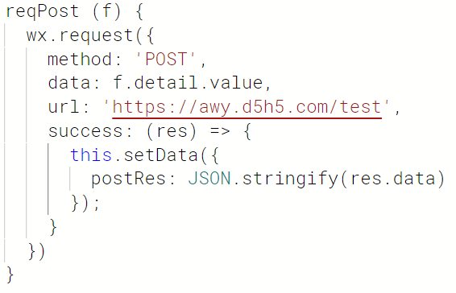
POST请求示例代码

Slide 6
提交数据格式和header
HTTP协议的header部分content-type描述了请求体数据的类型。
在HTML5页面中表单提交的默认格式都是：
application/x-www-form-urlencoded
这些多数情况都被忽略。
在小程序中，wx.request发起POST请求。默认的content-type值是application/json。

Slide 7
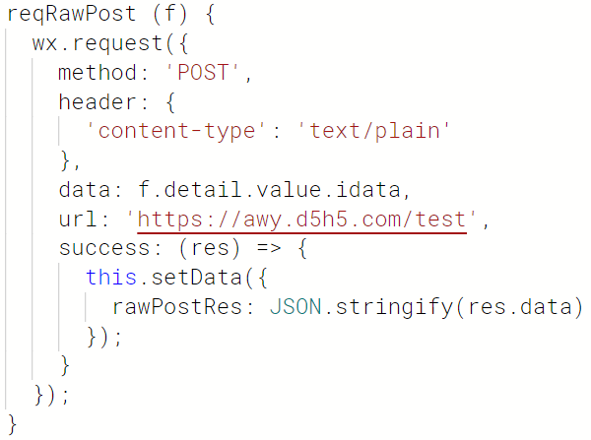
POST提交原生文本数据

